Slide 1
РЕГИОНАЛЬНОЕ ОТРАСЛЕВОЕ ОБЪЕДИНЕНИЕ – АССОЦИАЦИЯ РАБОТОДАТЕЛЕЙ В СФЕРЕ ОХРАНЫ И БЕЗОПАСНОСТИ «КООРДИНАЦИОННЫЙ ЦЕНТР РУКОВОДИТЕЛЕЙ ОХРАННЫХ СТРУКТУР ПЕРМСКОГО КРАЯ» (АССОЦИАЦИЯ КЦ РОС ПЕРМСКОГО КРАЯ)
Отраслевые Стандарты Качества охраны объектов бюджетной сферы в Пермском крае.
Разработка и внедрение.

Slide 2
МЕЖОТРАСЛЕВАЯ АССОЦИАЦИЯ РАЗВИТИЯ КОНКУРЕНЦИИ
ЕДИНЫЕ СТАНДАРТЫ КАЧЕСТВА
ПО ОТРАСЛЯМ
НЕГОСУДАРСТВЕННАЯ СФЕРА
БЕЗОПАСНОСТИ
ОТРАСЛЕВЫЕ СТАНДАРТЫ КАЧЕСТВА В СФЕРЕ
ОХРАНЫ БЮДЖЕТНЫХ УЧРЕЖДЕНИЙ

Slide 3
ГУБЕРНАТОР
ОБЩЕСТВЕННЫЙ СОВЕТ ПО РАЗВИТИЮ КОНКУРЕНЦИИ
МЕЖОТРАСЛЕВАЯ АССОЦИАЦИЯ РАЗВИТИЯ КОНКУРЕНЦИИ

Slide 4
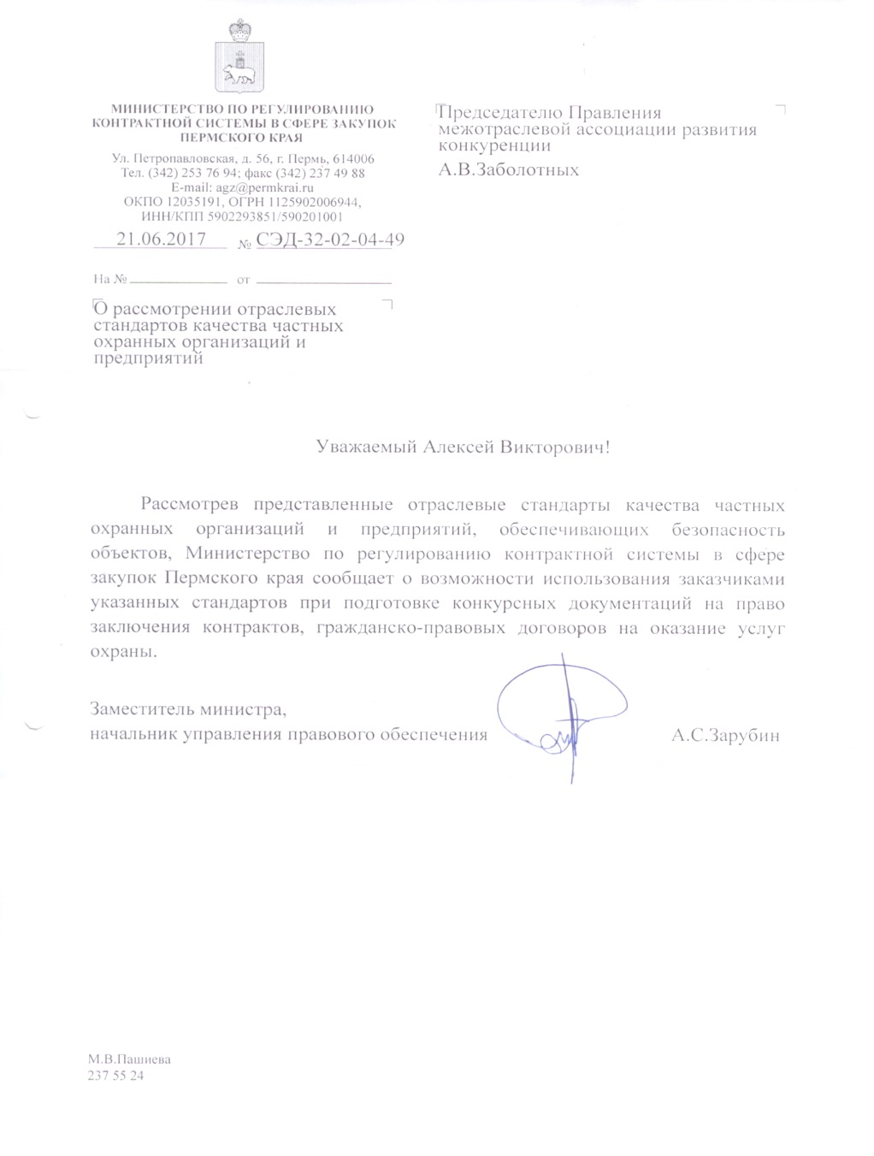
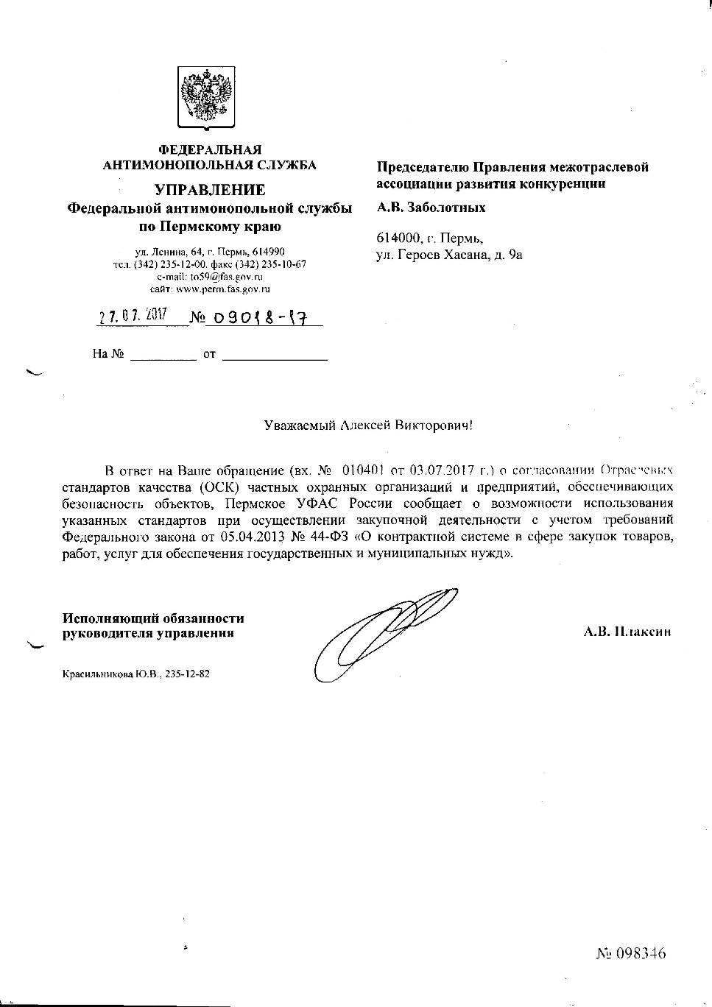

Slide 5
ОТРАСЛЕВЫЕ СТАНДАРТЫ КАЧЕСТВА ТРЕБОВАНИЯ К КВАЛИФИКАЦИИ ИСПОЛНИТЕЛЯ
1. Подтвержденный опыт и репутация добросовестной частной охранной организации (или группы компаний под единым управлением) на рынке оказания охранных услуг.
2.Наличие писем от Заказчиков, подтверждающих качественное оказание услуг.
3.Уровень подготовки офисных помещений частного охранного предприятия.
Пояснение: Для нормальной работы современного охранного предприятия требуются отдельные помещения для дирекции, бухгалтерии, инженеров и техников, кадровой службы, организации работ с сотрудниками, клиентами, дежурной части, и - комнаты хранения оружия. Итого необходимых помещений – не менее 8.
4. Организация деятельности частного охранного предприятия согласно Трудовому кодексу Российской Федерации.
5. Работа кадровых служб, наличие психологов и специалистов по охране труда.

Slide 6
6. Кадровый потенциал частного охранного предприятия.
При оценке кадрового потенциала выясняются:
Профессиональная подготовка работников. Устанавливается число работников, прошедших периодические проверки. Определяется процент прохождения периодических проверок с первого, второго раза. Анализируются показатели за два предыдущих года и отчетный период текущего года.
7.Материально-техническая база частного охранного предприятия.
При изучении материально-технической базы выясняется число единиц имеющегося на частном охранном предприятии оружия, количество спецсредств, средств связи, автомобилей и иного оборудования, необходимой для осуществления охранных функций.
8. Соблюдение требований федеральных законов и нормативных правовых актов, регламентирующих оборот оружия и частную охранную деятельность.
9.Наличие служебного оружия и опыта надлежащего с ним обращения (учёта, хранения и правомерного применения) в длительный период времени.
10.Исполнение участником закупки обязательств гражданско-правового характера.

Slide 7
ГУБЕРНАТОР
ОБЩЕСТВЕННЫЙ СОВЕТ ПО РАЗВИТИЮ КОНКУРЕНЦИИ
Отрасли:
Социально значимые
Высококонкурентные
МЕЖОТРАСЛЕВАЯ АССОЦИАЦИЯ РАЗВИТИЯ КОНКУРЕНЦИИ
Контроль ОМРГ
ЕДИНЫЕ СТАНДАРТЫ КАЧЕСТВА
ПО ОТРАСЛЯМ
НЕГОСУДАРСТВЕННАЯ СФЕРА
БЕЗОПАСНОСТИ
ОТРАСЛЕВЫЕ СТАНДАРТЫ КАЧЕСТВА

Slide 8
ОБЩЕСТВЕННАЯ МЕЖОТРАСЛЕВАЯ РАБОЧАЯ ГРУППА (ОМРГ)
Министерство по регулированию контрактной системы в сфере закупок Пермского края;
Министерство экономического развития и инвестиций Пермского края;
УФАС;
УФНС;
Представители Законодательного собрания Пермского края;
Уполномоченный по защите прав предпринимателей в Пермском крае;
Общественная палата Пермского края;
Государственная инспекция труда в Пермском крае;
ГУ МЧС по Пермскому краю;
Прокуратура Пермского края.
Для профилактики нарушений законодательства
при исполнении государственных контрактов в 2018 году
была создана общественная межотраслевая рабочая группа (ОМРГ)

Slide 9
ОБЩЕСТВЕННЫЙ СОВЕТ ПО РАЗВИТИЮ КОНКУРЕНЦИИ
Контроль ОМРГ
НЕГОСУДАРСТВЕННАЯ СФЕРА
БЕЗОПАСНОСТИ
ОТРАСЛЕВЫЕ СТАНДАРТЫ КАЧЕСТВА

Slide 10
СОБЛЮДЕНИЕ ТРУДОВОГО ЗАКОНОДАТЕЛЬСТВА ПРИ ИСПОЛНЕНИИ МУНИЦИПАЛЬНОГО КОНТРАКТА
Соответствие штатного расписания сотрудников реально существующей численности сотрудников компании.
Фактическое наличие работников, необходимых для исполнения контракта
Наличие заключенных трудовых договоров с каждым частным охранником указанной частной охранной организацией.
Соответствие размера ЗП, выплачиваемой работникам, требованиям действующего законодательства.
Правильность и полнота уплаты налогов, взносов и обязательных платежей с заработной платы
Наличие у каждого частного охранника соответствующего удостоверения, а также периодичности прохождения квалификационных экзаменов.
Предоставление охранной организацией своим сотрудникам форменной одежды, обуви, средств защиты.
Прохождение сотрудниками инструктажей по технике безопасности, по противопожарной безопасности, по использованию специального служебного оружия и специальных средств, наличие в штате специалиста по технике безопасности.
Прохождение каждым частным охранником обязательных ежедневных медицинских осмотров при допуске к оружию, наличие в штате медицинского работника либо соответствующего договора на оказание услуг.
ОБЩЕСТВЕННЫЙ СОВЕТ ПО РАЗВИТИЮ КОНКУРЕНЦИИ
КОНТРОЛЬ

Slide 11
СПАСИБО ЗА ВНИМАНИЕ
РЕГИОНАЛЬНОЕ ОТРАСЛЕВОЕ ОБЪЕДИНЕНИЕ –
АССОЦИАЦИЯ РАБОТОДАТЕЛЕЙ В СФЕРЕ ОХРАНЫ И БЕЗОПАСНОСТИ «КООРДИНАЦИОННЫЙ ЦЕНТР РУКОВОДИТЕЛЕЙ ОХРАННЫХ СТРУКТУР ПЕРМСКОГО КРАЯ»
(АССОЦИАЦИЯ КЦ РОС ПЕРМСКОГО КРАЯ)
614000, г.Пермь, ул.Куйбышева,2
e-mail: info@cerbergroup.ru тел: (342) 206-19-12

